Slide 1
презентация для родителей Ознакомление с основной образовательной программой дошкольного образования
Филиал Муниципальное бюджетное дошкольное
образовательное учреждение
детский сад № 7 г.Алагир в с.Н.Бирагзанг

Slide 2
Уважаемые родители!
Вашему вниманию представляется презентация
Образовательной программы дошкольного
образовательного учреждения филиал МБДОУ детский сад № 7 в с.Н.Бирагзанг.
Nbiragzang.irdou/ru– здесь вы можете
ознакомиться с содержанием программы.

Slide 3
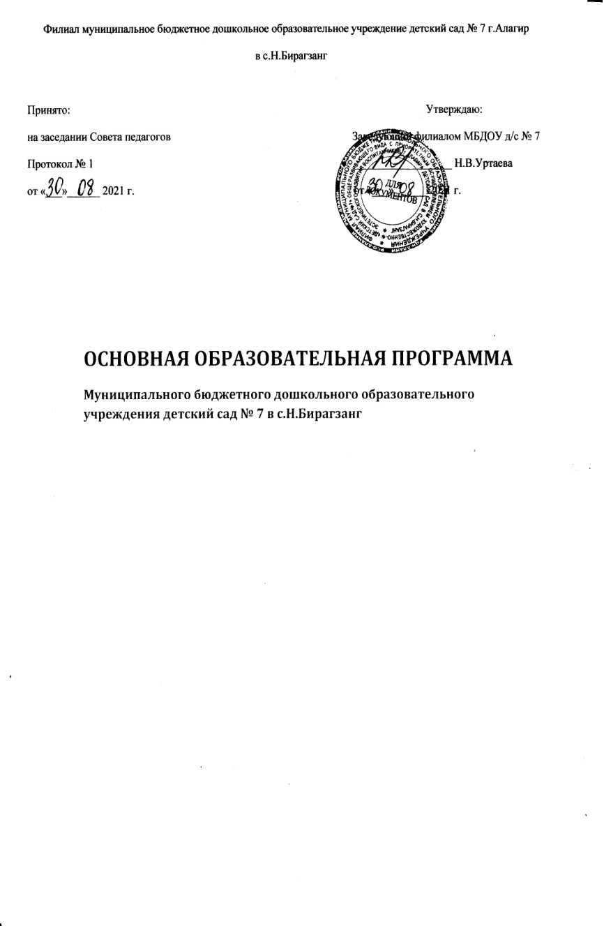
Полное название: Основная образовательная программа дошкольной образовательной организации: Филиал муниципального бюджетного дошкольного образовательного учреждения детский сад №7 г. Алагир в с.Н.Бирагзанг Сокращённое название: ФМБДОУ № 7 с.Н.Бирагзанг Срок реализации: 2021-2022 гг. Ориентирована на детей в возрасте от 1,8 до 7 лет.

Slide 4
Основная Образовательная программа
разработана в соответствии с основными
нормативно – правовыми документами по
дошкольному воспитанию:
Федеральный закон от 29.12.2012 №273-ФЗ «Об образовании
в Российской Федерации»;
Федеральный государственный образовательный стандарт
дошкольного образования (ФГОС ДО) (Утвержден Приказом
МО иН РФ № 1155 от 17 октября 2013г);
«Порядок организации и осуществления образовательной
деятельности по основным общеобразовательным программам
дошкольного образования» (приказ МОиН РФ от 30 августа
№1014);
Санитарно –эпидемиологические требования к устройству,
содержанию и организации режима работы
дошкольных образовательных организаций
(Утверждены постановлением Главного государственного
санитарного врача РФ от 15 мая 2013 года №26 «ОБ
утверждении САНПИН» 2.4.3049-13)
и с учётом общеобразовательной программы
дошкольного образования «От рождения до
школы» под редакцией Н.Е.Вераксы,
Т.С.Комаровой, М.А.Васильевой.

Slide 5
Цель реализации основной образовательной программы дошкольного образования в соответствии с ФГОС дошкольного образования:
Развитие личности детей дошкольного возраста в различных видах общения и деятельности с учетом их возрастных, индивидуальных психологических и физиологических особенностей.
Дополняя задачи реализации образовательной программы, необходимо отметить, что средствами образовательной программы дошкольного образования «От рождения до школы» под редакцией Н.Е.Вераксы, Т.С.Комаровой, М.В.Васильевой осуществляется решение следующих задач:
создание благоприятных условий для полноценного проживания ребенком дошкольного детства,
формирование основ базовой культуры личности,
всестороннее развитие психических и физических качеств в соответствии с возрастными и индивидуальными особенностями,
подготовка к жизни в современном обществе, к обучению в школе,
обеспечение безопасности жизнедеятельности дошкольника.

Slide 6
ЗАДАЧИ ПРОГРАММЫ:
Забота о здоровье, эмоциональном благополучии и своевременном всестороннем развитии каждого ребенка;
Создание в группах атмосферы гуманного и доброжелательного отношения ко всем воспитанникам, что позволит растить их общительными, добрыми, любознательными, инициативными, стремящимися к самостоятельности и творчеству;
Максимальное использование разнообразных видов детской деятельности; их интеграция в целях повышения эффективности образовательного процесса;
Творческая организация (креативность) процесса воспитания и обучения;
Вариативность использования образовательного материала, позволяющая развивать творчество в соответствии с интересами и наклонностями каждого ребенка;
Уважительное отношение к результатам детского творчества;
Единство подходов к воспитанию детей в условиях ДОУ и семьи;
Соблюдение в работе детского сада и начальной школы преемственности, исключающей умственные и физические перегрузки в содержании образования детей дошкольного возраста, обеспечивающей отсутствие давления предметного обучения.

Slide 7
ОБРАЗОВАТЕЛЬНАЯ ПРОГРАММА СОСТОИТ:
не менее
60%
Вариативная часть
формируемая участниками образовательного процесса:
1. Примерная адаптированная программа коррекционно-развивающей работы в логопедической группе детского сада для детей с общим недоразвитием речи с 3 до 7 лет. Автор Н. В. Нищева;
2. Программа по экологическому образованию дошкольников и методические рекомендации к проведению занятий «Мой край - моя святыня» Л. А. Бобылева, А. В. Султанова.
Обязательная часть Программа
«От рождения до школы»
Н.Е. Вераксы
Не более
40%

Slide 8
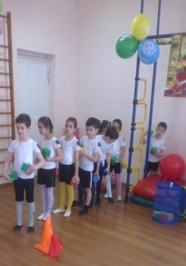
Программа предполагает возможность начала освоения детьми содержания образовательных областей на любом этапе ее реализации:
ранний возраст (1,8-3 года)
младший дошкольный возраст (3-4 года)
средний дошкольный возраст (4-5 лет)
старший дошкольный возраст (5-6 лет)
ребенок на пороге школы (6-7 лет)
Программа учитывает индивидуальные потребности ребенка, связанные с его жизненной ситуацией и состоянием здоровья, определяющие
особые условия получения им образования, индивидуальные потребности отдельных категорий детей.

Slide 9
МОДЕЛЬ ОБРАЗОВАТЕЛЬНОЙ ПРОГРАММЫ МБДОУ
Цель: развитие личности детей дошкольного возраста в различных видах общения и деятельности с учетом их возрастных, индивидуальных психологических и физиологических
особенностей.
Социально- коммуникативное развитие
Познавательное развитие
Физическое развитие
Художественно- эстетическое развитие
Речевое развитие

Slide 10
СОДЕРЖАНИЕ УКАЗАННЫХ ОБРАЗОВАТЕЛЬНЫХ ОБЛАСТЕЙ ЗАВИСИТ ОТ ВОЗРАСТНЫХ И ИНДИВИДУАЛЬНЫХ ОСОБЕННОСТЕЙ ДЕТЕЙ, ОПРЕДЕЛЯЕТСЯ ЦЕЛЯМИ И ЗАДАЧАМИ ПРОГРАММЫ И РЕАЛИЗУЕТСЯ В РАЗЛИЧНЫХ ВИДАХ ДЕЯТЕЛЬНОСТИ (ОБЩЕНИИ, ИГРЕ, ПОЗНАВАТЕЛЬНО – ИССЛЕДОВАТЕЛЬСКОЙ ДЕЯТЕЛЬНОСТИ)
Требования к структуре
образовательно й программы
Требования к условиям реализации программы
Требования к результатам освоения программы

Slide 11
Задачи реализации программы:
Забота о здоровье, эмоциональном благополучии и своевременном всестороннем развитии каждого ребенка;
Создание в группах атмосферы гуманного и доброжелательного отношения ко всем воспитанникам, что позволит растить их общительными, добрыми, любознательными, инициативными, стремящимися к самостоятельности и творчеству;
Максимальное использование разнообразных видов детской деятельности; их интеграция в целях повышения эффективности образовательного процесса;
Творческая организация (креативность) процесса воспитания и обучения;
Вариативность использования образовательного материала, позволяющая развивать творчество в соответствии с интересами и наклонностями каждого ребенка;
Уважительное отношение к результатам детского творчества;
Единство подходов к воспитанию детей в условиях ДОУ и семьи;
Соблюдение в работе детского сада и начальной школы преемственности, исключающей умственные и физические перегрузки в содержании образования детей дошкольного возраста, обеспечивающей отсутствие давления предметного обучения.

Slide 12
УСЛОВИЯ РЕАЛИЗАЦИИ ПРОГРАММЫ:
Психолого – педагогические:
Уважение к человеческому
достоинству детей, формирование и поддержка их положительной
самооценки
Использование форм и методов работы, соответствующих возрасту, индивидуальным особенностям
Построение образовательной деятельности на основе
взаимодействия взрослых с детьми
Поддержка доброжелательного отношения детей к друг другу
Возможность выбора детьми видов
деятельности, общения
Защита детей от всех форм
физического и психического насилия
Поддержка родителей в воспитании детей, вовлечение семей в образовательную деятельность
Финансовые
Обеспечивают возможность выполнения требований Стандарта
Гарантия бесплатного
дошкольного образования за счет средств бюджетов бюджетной системы РФ в муниципальных организациях
осуществляется на основе нормативов, определяемых органами государственной власти УР
Материально-технические
Соответствуют санитарным нормам, правилам пожарной безопасности, возрастным и индивидуальным
особенностям детей
Каждая группа имеет пространственную среду, оборудование, учебные
комплекты в соответствии с возрастом детей
Развивающая
предметно-пространственная среда:
Обеспечивает возможность общения и совместной
деятельности детей и взрослых, двигательной активности,
возможности для уединения
Соответствует возрастным возможностям детей
Предполагает возможность изменений от образовательной ситуации
Доступность, безопасность
Кадровые:
в МБДОУ работают:
Педагоги первой
квалификационной категории -1человек (15%), соответствие занимаемой должности – 1,
Наличие специалистов:
музыкальный
руководитель,

Slide 13
Для того, чтобы реализовать Программу ДОУ имеется необходимое ресурсное обеспечение. Материально – техническая база – это группы дошкольного учреждения с предметно – пространственной развивающей средой в соответствии с реализуемыми программами в до школьном учреждении и специализированными помещениями для развития детей и укрепления их психофизического здоровья.

Slide 14
В детском саду работает 5 педагога, из них:
Воспитатели – 4
Музыкальный руководитель – 1

Slide 15
Образовательная программа ДОО включает три основных раздела:
ЦЕЛЕВОЙ
СОДЕРЖАТЕЛЬНЫЙ
ОРГАНИЗАЦИОННЫЙ
Notes:
Content Layouts

Slide 16
Содержание целевого раздела:
Целевой раздел включает в себя: пояснительную записку, цели и задачи программы, принципы и подходы к её формированию, характеристики особенностей развития детей, а также планируемые результаты освоения программы. Результаты освоения образовательной программы представлены в виде целевых ориентиров дошкольного образования, которые представляют собой социально-нормативные возрастные характеристики возможных достижений ребёнка на этапе завершения уровня дошкольного образования.

Slide 17
Целевые ориентиры образования в младенческом и раннем возрасте:
Ребенок интересуется окружающими предметами и активно действует с ними; эмоционально вовлечен в действия с игрушками и другими 18 предметами, стремится проявлять настойчивость в достижении результата своих действий.
Использует специфические, культурно фиксированные предметные действия, знает назначение бытовых предметов (ложки, расчески, карандаша и пр.) и умеет пользоваться ими. Владеет простейшими навыками самообслуживания; стремится проявлять самостоятельность в бытовом и игровом поведении; проявляет навыки опрятности.
Проявляет отрицательное отношение к грубости, жадности.
Соблюдает правила элементарной вежливости (самостоятельно или по напоминанию говорит «спасибо», «здравствуйте», «до свидания», «спокойной ночи» (в семье, в группе)); имеет первичные представления об элементарных правилах поведения в детском саду, дома, на улице и старается соблюдать их.
Владеет активной речью, включенной в общение; может обращаться с вопросами и просьбами, понимает речь взрослых; знает названия окружающих предметов и игрушек. Речь становится полноценным средством общения с другими детьми.
Стремится к общению со взрослыми и активно подражает им в движениях и действиях; появляются игры, в которых ребенок воспроизводит действия взрослого. Эмоционально откликается на игру, предложенную взрослым, принимает игровую задачу.
Проявляет интерес к сверстникам; наблюдает за их действиями и подражает им. Умеет играть рядом со сверстниками, не мешая им. Проявляет интерес к совместным играм небольшими группами.
Проявляет интерес к окружающему миру природы, с интересом участвует в сезонных наблюдениях.
Проявляет интерес к стихам, песням и сказкам, рассматриванию картинок, стремится двигаться под музыку; эмоционально откликается на различные произведения культуры и искусства.
С пониманием следит за действиями героев кукольного театра; проявляет желание участвовать в театрализованных и сюжетно-ролевых играх.
Проявляет интерес к продуктивной деятельности (рисование, лепка, конструирование, аппликация).
У ребенка развита крупная моторика, он стремится осваивать раз- личные виды движений
(бег, лазанье, перешагивание и пр.). С интересом участвует в подвижных играх с простым
содержанием, несложными движениями.

Slide 18
Целевые ориентиры на этапе завершения дошкольного образования:
Ребенок овладевает основными культурными средствами, способами деятельности, проявляет инициативу и самостоятельность в разных видах деятельности — игре, общении, познавательно-исследовательской деятельности, конструировании и др.; способен выбирать себе род занятий, участников по совместной деятельности.
Ребенок обладает установкой положительного отношения к миру, к разным видам труда, другим людям и самому себе, обладает чувством собственного достоинства; активно взаимодействует со сверстниками и взрослыми, участвует в совместных играх.
Способен договариваться, учитывать интересы и чувства других, сопереживать неудачам и радоваться успехам других, адекватно проявляет свои чувства, в том числе чувство веры в себя, старается разрешать конфликты. Умеет выражать и отстаивать свою позицию по разным вопросам.
Способен сотрудничать и выполнять как лидерские, так и исполнительские функции в совместной деятельности.
Понимает, что все люди равны вне зависимости от их социального происхождения, этнической принадлежности, религиозных и других верований, их физических и психических особенностей.
Проявляет эмпатию по отношению к другим людям, готовность прийти на помощь тем, кто в этом нуждается.
Проявляет умение слышать других и стремление быть понятым другими.
Ребенок обладает развитым воображением, которое реализуется в разных видах деятельности, и прежде всего в игре; владеет разными формами и видами игры, различает условную и реальную ситуации; умеет подчиняться разным правилам и социальным нормам. Умеет распознавать различные ситуации и адекватно их оценивать.
Ребенок достаточно хорошо владеет устной речью, может выражать свои мысли и желания, использовать речь для выражения своих мыслей, чувств и желаний, построения речевого высказывания в ситуации общения, выделять звуки в словах, у ребенка
складываются предпосылки грамотности.
У ребенка развита крупная и мелкая моторика; он подвижен, вынослив, владеет основными движениями, может контролировать свои движения и управлять ими.

Slide 19
Ребенок способен к волевым усилиям, может следовать социальным нормам поведения и правилам в разных видах деятельности, во взаимоотношениях со взрослыми и сверстниками, может соблюдать правила безопасного поведения и навыки личной гигиены.
Проявляет ответственность за начатое дело.
Ребенок проявляет любознательность, задает вопросы взрослым и сверстникам, интересуется причинно-следственными связями, пытается самостоятельно придумывать объяснения явлениям природы и поступкам людей; склонен наблюдать, экспериментировать. Обладает начальными знаниями о себе, о природном и социальном мире, в котором он живет; знаком с произведениями детской литературы, обладает элементарными представлениями из области живой природы, естествознания, математики, истории и т.п.; способен к принятию собственных решений, опираясь на свои знания и умения в различных видах деятельности.
Открыт новому, то есть проявляет желание узнавать новое, самостоятельно добывать новые знания; положительно относится к обучению в школе.
Проявляет уважение к жизни (в различных ее формах) и заботу об окружающей среде.
Эмоционально отзывается на красоту окружающего мира, произведения народного и профессионального искусства (музыку, танцы, театральную деятельность, изобразительную деятельность и т. д.).
Проявляет патриотические чувства, ощущает гордость за свою страну, ее достижения, имеет представление о ее географическом разнообразии, многонациональности, важнейших исторических событиях.
Имеет первичные представления о себе, семье, традиционных семейных ценностях, включая традиционные гендерные ориентации, проявляет уважение к своему и противоположному полу.
Соблюдает элементарные общепринятые нормы, имеет первичные ценностные представления о том, «что такое хорошо и что такое плохо», стремится поступать хорошо; проявляет уважение к старшим и заботу о младших.
Имеет начальные представления о здоровом образе жизни. Воспринимает здоровый образ жизни как ценность.

Slide 20
Содержательный раздел:
Содержательный раздел представляет общее содержание Программы, обеспечивающее полноценное развитие личности детей.
В него входит:
- описание образовательной деятельности в соответствии с направлениями развития ребенка, представленными в пяти образовательных областях;
- описание вариативных форм, способов, методов и средств реализации программы;
- описание образовательной деятельности по профессиональной коррекции нарушений развития детей;
- особенности взаимодействия педагогического коллектива с семьями воспитанников;
- взаимодействие с социальными институтами детства;
- вариативная часть программы.

Slide 21
Формы, способы, методы и средства реализации ООП ДО
Формы реализации Программы.
Организованная образовательная деятельность | Образовательная деятельность, осуществляемая в ходе режимных моментов и специально организованных мероприятий | Свободная (нерегламентированная) деятельность воспитанников
ООД (индивидуальные, подгрупповые, групповые) НОД комплексные, интегрированные Целевая прогулки Экскурсии Тематические встречи (гостиные) Викторины Конкурсы Презентации Спортивные и интеллектуальные марафоны, олимпиады | Дежурства Коллективный труд Игры, где замысел или организация принадлежит педагогу (дидактические, сюжетно-ролевые, подвижные, театрализованные и др.) Чтение художественной литературы Тематические досуги Театрализованные представления | Спонтанная игровая деятельность Свободная творческая, продуктивная деятельность Рассматривание книг, иллюстраций и т.п. Самостоятельная двигательная активность Уединение

Slide 22
Направления вариативной части программы:
1. РЕГИОНАЛЬНЫЙ
КОМПОНЕНТ
2. ОСВОЕНИЕ
И ВНЕДРЕНИЕ
ТЕХНОЛОГИИ
ЭФФЕКТИВНОЙ
СОЦИАЛИЗАЦИИ
ДОШКОЛЬНИКОВ

Slide 23
Направления взаимодействия с семьями воспитанников:
ВЗАИМОПОЗНАНИЕ И ВЗАИМОИНФОРМИРОВАНИЕ
(беседы, консультации, буклеты, памятки, папки-передвижки, анкетирование, посещение семей на дому, сбор сведений о семье, проведение Дней открытых дверей, информирование через сайт ДОУ)
НЕПРЕРЫВНОЕ ОБРАЗОВАНИЕ ВОСПИТЫВАЮЩИХ ВЗРОСЛЫХ
(родительские собрания, семинары-практикумы, тренинги,
мастер-классы, круглые столы)
СОВМЕСТНАЯ ДЕЯТЕЛЬНОСТЬ
ПЕДАГОГОВ, РОДИТЕЛЕЙ, ДЕТЕЙ
(участие в проектной деятельности, праздники, фестивали, совместные походы и экскурсии, выставки, совместное участие в конкурсах)
Notes:
Content Layouts

Slide 24
Содержание организационного раздела:
Организационный раздел включает в себя:
материально-техническое обеспечение;
обеспеченность методическими материалами и средствами обучения и воспитания;
организация режима пребывания детей в ДОО;
особенности традиционных событий, праздников, мероприятий;
учебный план и комплексно-тематическое планирование образовательной деятельности;
особенности организации развивающей предметно-пространственной среды.

Slide 25
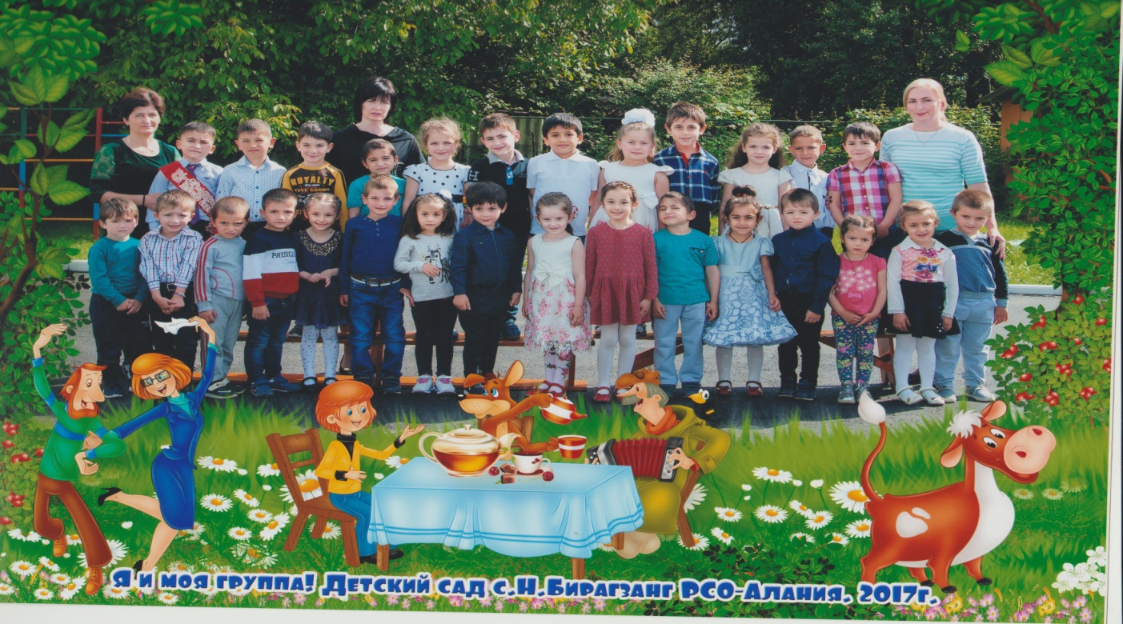
Филиал муниципальное бюджетное дошкольное образовательное учреждение
детский сад № 7 г.Алагир в с.Н.Бирагзанг
адрес:
363210, Республика Северная Осетия - Алания, Алагирский район, с.Н.Бирагзанг, ул.Коста Хетагурова 45
тел.: 8 (867) 31 92 5 32
email: nelia 0109@gmail.com
Сайт: nbiragzag.irdou.ru
Уртаева Нэля Викторовна- заведующий

